Slide 1







Clases
Jorge Pérez

Slide 2







Object Oriented Programming
Java es un lenguaje orientado a objetos (OOP/POO).
POO es un paradigma de programación que busca simular los objetos de la vida cotidiana.
Esto significa que nosotros como programadores podemos construir un mundo abstracto.

Slide 3

¿Qué es una clase?
Un tipo de dato definido por el usuario
Tiene atributos y métodos.
Es la abstracción de un objeto.
Definen su estado y comportamiento.
No ocupan memoria.
Hasta que son iniciados (Objetos)
Geeks
4Geeks:

Slide 4


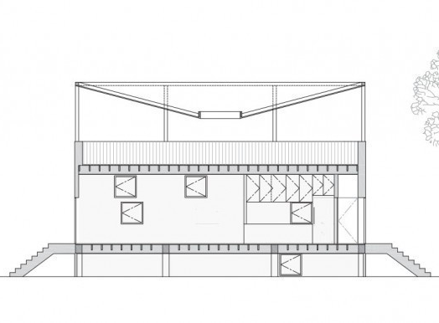


Objetos vs Clases
Un objeto es una instancia de una clase.
Existen en memoria
Es un modelo para los objetos.
No existe en memoria

Slide 5

Veamos si entendieron...
Agarren un objeto cerca de ustedes:
3 atributos
3 métodos
Tarea:
Programar la clase que describieron

Slide 6
Modificadores de acceso
Establecen cómo interactúan las clases entre ellas
Públicos
Privados
Todos pueden acceder a estos datos.
Sólo la misma clase puede utilizarlo.

Slide 7









Palabras reservadas en clases
No es necesario especificar a todos:
Public
Private
Static
Class
New
This

Slide 8
Referencias
https://www.geeksforgeeks.org/c-classes-and-objects/
Para que no digan que plagio, xd.

